Slide 1
30.03
Pierwszy szkic projektu

Slide 2
Tworzenie aplikacji mobilnej
Zainstalowanie potrzebnych bibliotek
Prezentacja wczytania zdjęcia

Slide 3
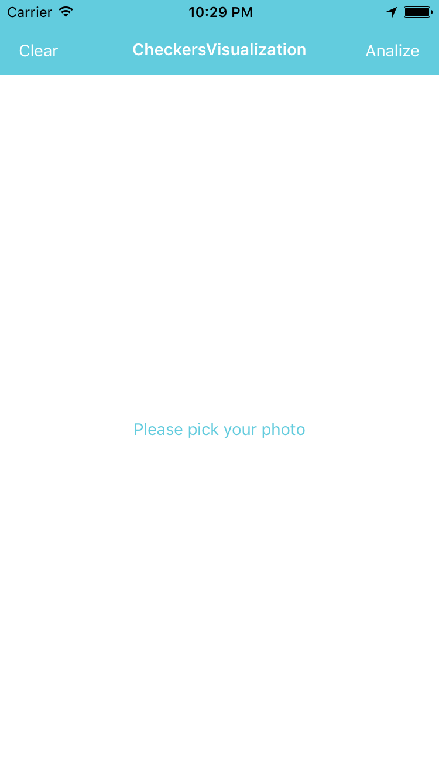
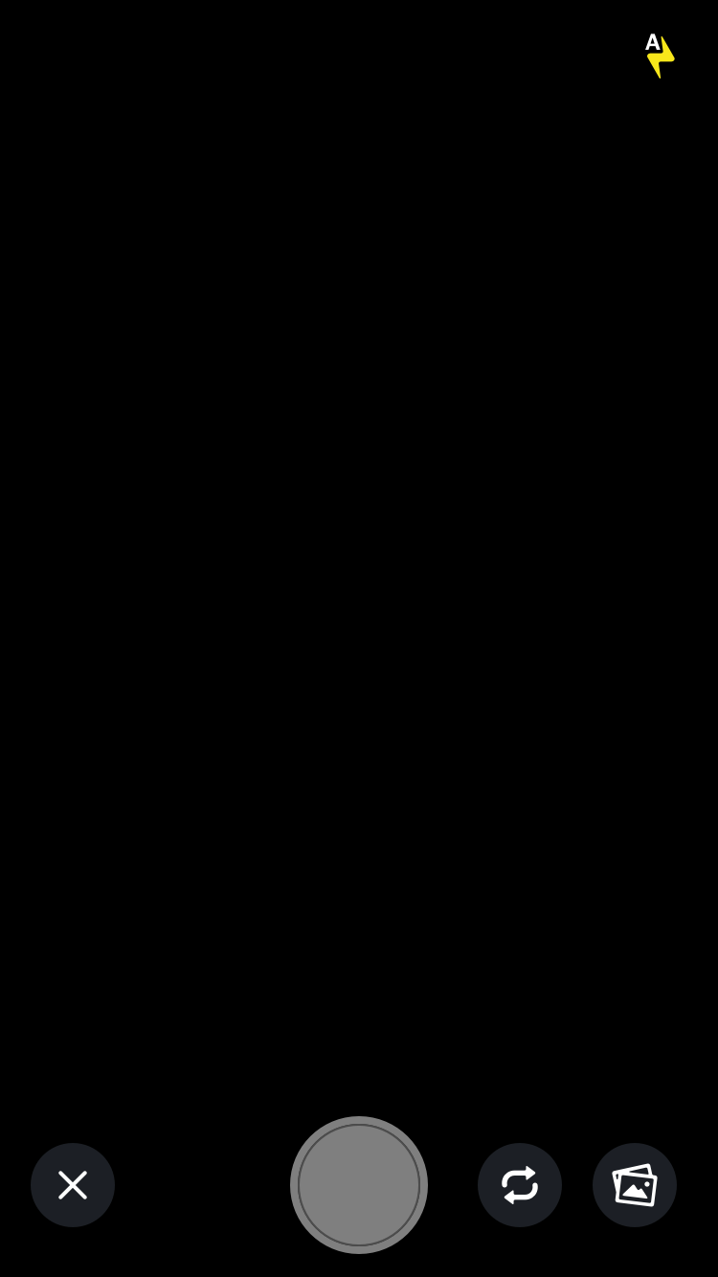
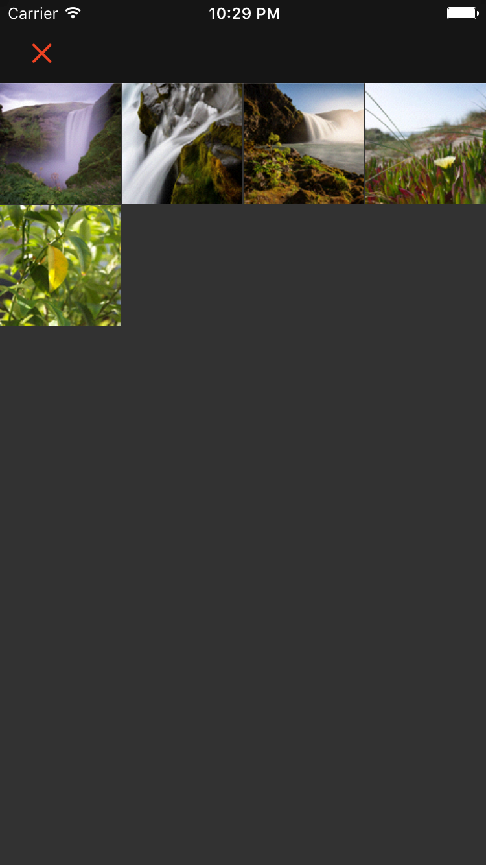
Pierwsze screeny

Slide 4
Tworzenie aplikacji desktopowej
Przygotowanie środowiska pracy
Obmyślenie pomysłu
Utworzenie pierwszej wizualizacji planszy do warcab

Slide 5
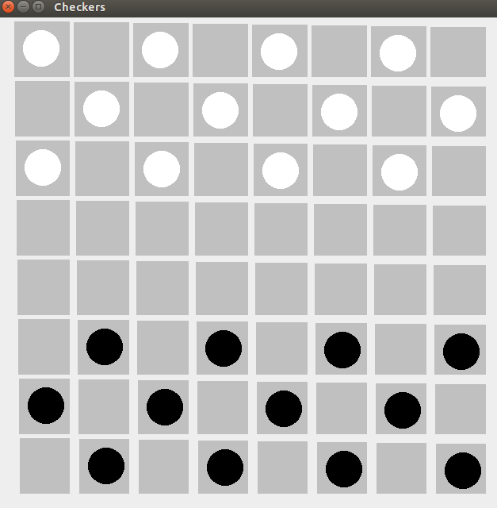
Plansza – pierwszy wygląd

Slide 6
Harmonogram pracy
Data | Zadania do wykonania
16.03 | Założenie trello, podział obowiązków, zrobienie dokumentacji
30.03 | Zrobienie zaległej prezentacj, pierwszy szkic projektu
13.04 | Wdrożenie pierwszych funkcjonalności do projektu
27.04 | Próby prawidłowego przesyłania i odbierania transmisji danych i wizualizacja na komputerze
11.05 | Implementacja ostatnich funkcjonalności, konsultacje, analiza i naprawa błędów, testy
25.05 | Oddanie projektu

Slide 7
Repozytorium
https://github.com/aszadkowska/Checkers
https://github.com/Fidiasz/CheckersVisualization

